Slide 1
La construction d’un objet de recherche Problématisation et cadrage conceptuel
Hassane Squalli
Hassane.Squalli@USherbrooke.ca
Première école d’été de didactique des mathématiques
CRMEF-OMSEFEM
10-13 juin CRMEF-Rabat

Slide 2
Préambule
La recherche en didactique des mathématiques : un enjeu national
Recherche et formation : deux activités indispensables et inter-reliées du formateur chercheur

Slide 3
Qu’est-ce qu’une recherche?
Pour qu'une démarche soit considérée une recherche, trois conditions s'imposent:
Une production de connaissances nouvelles
Une démarche d'investigation rigoureuse
Une communication des résultats
(Lenoir, 1996)
Il n’y a pas Recherche, s’il n’y a pas une communauté de chercheurs
Il n’y a pas de recherche, s'il n'y a pas une question, une interrogation, un problème de départ pour lesquels la réponse n 'est pas encore connue. (Van der Maren, 1999)

Slide 4
Pour que des connaissances soient valides d’un point de vue scientifique, elles «doivent être produites selon certaines règles et certaines procédures rigoureuses auxquelles le sens commun n’est pas tenu (problématique argumentée, définition précise des concepts, mise à l’épreuve d’hypothèses, observations systématiques, etc.). C’est ce caractère construit qui confère à la connaissance scientifique sa validité propre à laquelle le sens commun ne saurait prétendre»
( Quivy et Campenhoudt, 2006, p.19)

Slide 5
La problématique
Art et science de poser les problèmes (Le Petit Robert)
Une problématique est une mise en relation argumentée des considérants permettant de poser un problème de recherche.
Elle inclut, ou selon le cas, elle donne suite à une recension des écrits sur le sujet traité.
Mucchielli (2004)

Slide 6
Importance de la problématique dans l’élaboration de la recherche
C’est la problématique qui fournit à la recherche ses assises, son sens ainsi que sa portée (Chevrier, 2003) Son élaboration permet d’éviter plusieurs écueils comme
le choix d’un faux problème
le choix d’un problème trop vaste, trop ambitieux et déconnecté de la réalité, ou encore
le choix d’un problème pour lequel des solutions reconnues valides existent déjà

Slide 7
Les étapes de la problématisation
(Chevrier, 2003)

Slide 8
L’élaboration de la problématique est essentiellement une démarche de construction de sens qui permet au chercheur-formateur
de situer le problème dans son contexte,
d’en analyser la complexité en exploitant différentes ressources et de présenter les choix qu’il entend effectuer pour délimiter son champ d’investigation,
de présenter les outils d’intelligibilité du problème et de la démarche de son investigation (orientations épistémologiques, concepts, modèles, théories).

Slide 9
Le texte présentant une problématique est un discours argumentatif sous forme d’entonnoir, par lequel le chercheur-formateur tente de convaincre ses lecteurs, tout particulièrement une communauté de recherche, que sa recherche possède une pertinence à la fois scientifique et socio-éducative.

Slide 10
Démarche de problématisation Une démarche en entonnoir
Dépersonnalisation
Conceptualisation
Distanciation
De plus en plus spécifique
De plus en plus précis

Slide 11
Problème de recherche
C'est une préoccupation qui pousse le chercheur à l'investigation dont le point de départ est l'intérêt du chercheur à trouver une réponse à un problème ou bien du désir d'avancer dans la connaissance d'un sujet particulier.
(Fortin, 1996).
- Le problème doit être pertinent sur le plan socio-éducatif et sur le plan scientifique.
- On peut résoudre ce problème de manière scientifique.

Slide 12
Pertinence socio-éducative
Elle est établie en montrant comment la recherche peut répondre aux préoccupations des praticiens (enseignants, formateurs, conseillers pédagogiques, concepteurs de manuels, etc.) ou des décideurs (gouvernement, …) concernés par le sujet de recherche.
Cela peut être fait en se référant à des textes citant des témoignages de praticiens ou à des écrits professionnels (revues professionnelles) et institutionnels (documents du ministère, du conseil supérieur de l’éducation, ….) (Chevrier, 2003)

Slide 13
La pertinence scientifique
Elle s’établit en montrant comment la recherche s’inscrit dans les préoccupations des chercheurs.
Cela peut être fait en soulignant l’intérêt des chercheurs pour le sujet (nombre de recherches, récentes, sujet de discussion dans des forums nationaux, internationaux); en montrant comment l’étude de ce sujet a contribué à l’avancement des connaissances jusqu’ici et en insistant sur l’apport nouveau de la recherche aux connaissances.

Slide 14
Une recherche sera jugée pertinente dans la mesure où elle réussira à établir un rapport solide entre le déjà connu et ce qui est jusqu’alors inconnu (que ce soit pour le prolonger, l’opposer, ou pour en apporter une nouvelle perspective)
Il est important de positionner la recherche par rapport au savoir collectif. (Chevrier, 2003)

Slide 15
Source du problème de recherche
Une question, un malaise, une préoccupation en rapport avec un domaine d'intérêt pour le formateur-chercheur et pertinent pour la pratique et pour l’avancement de la connaissance.
Un problème de recherche peut être identifié à travers l'observation, les expériences professionnelles, les écrits de recherche et les théories.
La revue des écrits permet de faire le point sur le problème et sur les connaissances s'y rapportant, d'identifier des théories et des concepts pertinents à la compréhension du problème, de voir quelles méthodes de recherche ont été utilisées par d'autres chercheurs.
Notes:
Point 3:
les 3 premiers chapitres d’un mémoire
Et des éléments à relever lors des lectures (qui sont pertinents à noter dans une fiche de lecture)

Slide 16
Définir un problème de recherche
Définir le phénomène à travers une progression logique d'éléments, de relations, d'arguments et de faits. Le problème présente le domaine, explique son importance, condense les données factuelles et les théories existantes dans le domaine et justifie le choix de l'objet de l'étude.

Slide 17
Ne pas confonde avec un problème pratique
Un problème pratique est un problème qui peut naître d’une question, d’un malaise, d’une préoccupation en rapport avec un domaine d'intérêt pour le formateur-chercheur, mais il manque de précision et, souvent, de pertinence scientifique.
Exemples:
Manque de motivation des élèves dans les cours d’algèbre;
Les élèves éprouvent des difficultés dans la résolution de problèmes mathématiques.
Les élèves éprouvent des difficultés à comprendre les problèmes mathématiques écrits (textes longs, d’examens du MELS).
N.B. Un problème pratique peut être le point de départ de la construction d’un problème de recherche

Slide 18
Exemple de problème de recherche:
Le développement de la pensée algébrique chez des élèves en difficulté d’apprentissage intégrés à la classe ordinaire au secondaire
La diplomation des élèves en difficulté d’apprentissage pose un problème sérieux (MEQ, 1999). Appuyer par des statistiques
En 1999, le MEQ a affiché clairement la volonté de privilégier l’intégration de ces élèves dans les classes ordinaires.
La majorité des enseignants sont en faveur de l’intégration, mais ils estiment être démunis et peu soutenus dans ce sens (Bridges,1998).

Slide 19
Peu d’initiatives de la part des universités pour étudier cette problématique (Bridges, 1999; CSE; 1996).
Depuis ce temps, peu d’efforts ont été consentis dans ce sens alors qu’un nombre de plus en plus grand d’élèves en difficulté d’apprentissage est appelé à intégrer des classes ordinaires, notamment celles du secondaire.
Pour combler cette importante lacune, il est urgent de réaliser des recherches pour mettre en évidence les conditions favorables à la réussite scolaire des élèves en difficulté intégrés dans la classe ordinaire.
Tout particulièrement dans le domaine de l’algèbre, domaine réputé être difficile et source de grandes difficultés pour les élèves (Kücheman, 1994; Kieran, 1992).

Slide 20
Exemple (suite)
Le nouveau programme de formation insiste sur le développement de raisonnement mathématiques (compétence 2). (MELS, 2001)
Le présent projet de recherche vise à étudier comment favoriser le développement de raisonnements algébriques chez des élèves en difficulté d’apprentissage intégrés à la classe ordinaire.
Sur le plan de la recherche en didactique des mathématiques, ce projet s’inscrit dans un nouveau mouvement de recherche appelé «Early algebra» ou algèbre avant la lettre. Il y a encore peu de recherche dans ce domaine. Comme le précise Carraher (2001) «Still, much remains to be done. ‘‘Early algebra education’’ is not yet a well-established field. ».
.

Slide 21
Pour contribuer à l’avancement des connaissances dans ce domaine et combler cette lacune nous avons retenu l’objectif général de recherche suivant :
Analyser les conditions favorables au développement de la pensée algébrique avant toute introduction de la notation algébrique conventionnelle chez des élèves en difficulté d’apprentissage intégrés à la classe ordinaire au secondaire

Slide 22
De la question (Obj.) générale à la question (obj.) spécifique
La formulation d’une question ou un d’un objectif spécifique de recherche nécessite une recension des écrits et l’élaboration des assises conceptuelles de la recherche
La recension des écrits est une démarche qui consiste à faire l'examen critique d’un ensemble de publications, scientifiques et professionnelles, pertinentes qui sont en lien avec le thème de recherche.

Slide 23
Pourquoi faire une recension des écrits?
Identifier et circonscrire le problème spécifique de recherche et sa pertinence scientifique
Absence de connaissances sur un thème
Faible possibilité de généralisation
Seules quelques dimensions de certains phénomènes ont été étudiées
Lacunes méthodologiques
Résultats ou conclusions divergents
etc.
Élaborer le cadre d’analyse: les concepts clés; les liens entre ceux-ci; les dimensions et les indicateurs; etc.
Construire le cadre méthodologique.

Slide 24
La question (ou objectif) spécifique de recherche
doit être
pertinente par rapport à l’objet d’étude
cohérente avec le cadre de référence
énoncée en termes clairs, précis, et opérationnels
réaliste (peut être étudiée dans les conditions de l’étude)

Slide 25
Vers la formulation de la question (obj.) spécifique de recherche
Présenter le contexte dans lequel se pose le problème
Décrire comment se pose le problème dans la pratique (principaux défis) ainsi que les conséquences de l’absence de solution à ce problème
Établir le lien entre le problème et les attentes du programme de formation
Décrire les manifestations concrètes du problème
Quelles sont les perceptions des acteurs en rapport avec ce problème?
Les différentes causes possibles et celle sur laquelle vous voulez travailler plus particulièrement.
Notes:
Ateliers 1 et 2

Slide 26
Cadrage conceptuel
Un cadre conceptuel ou cadre théorique , ou cadre de référence (nous ne ferons pas la distinction ici) «est constitué de théories et des concepts qui servent de matrice théorique pour les étapes successives de la recherche.
Cette matrice est élaborée à partir des analyses conceptuelles et rhétoriques du corpus théorique.
Ces analyses conduisent à une nouvelle mise en réseau cartographique des concepts, voire de leur définition, cartographie qui constituera la matrice du cadre théorique» (Gohier, 2000, p. 99).

Slide 27
Exemples

Slide 28
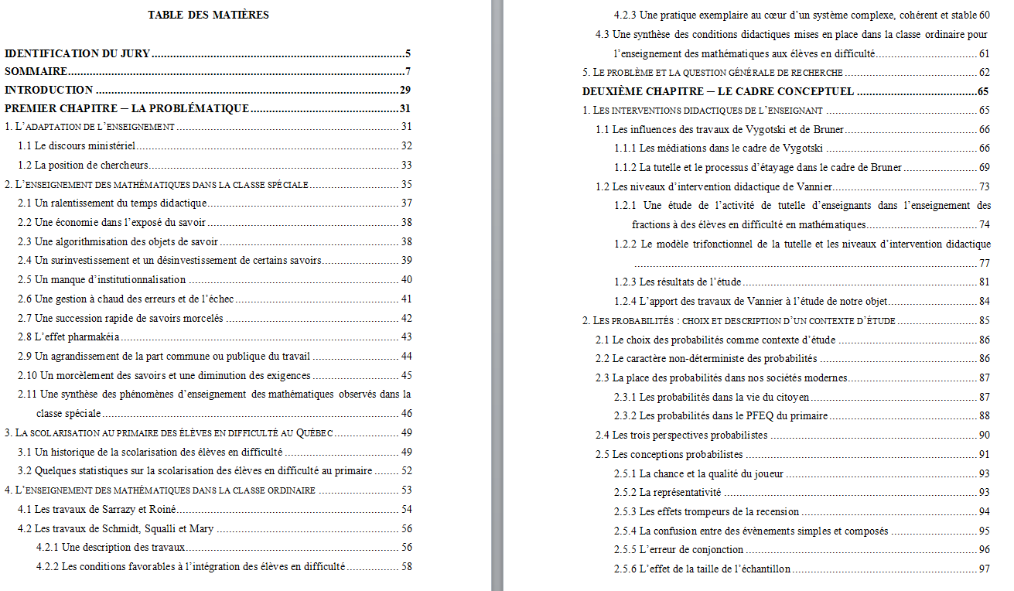

Slide 29
Question générale de recherche
Quelles conditions didactiques sont mises en place par l’enseignant de la classe ordinaire du primaire pour l’enseignement des mathématiques aux élèves en difficulté?
Objectifs spécifiques de recherche
En fonction de la description de ces deux piliers conceptuels de la thèse, nous sommes désormais en mesure d’établir trois objectifs de recherche :
Décrire et comprendre les interventions didactiques mises en œuvre par deux enseignants pour l’enseignement des probabilités au sein de classes ordinaires du primaire;
Décrire et comprendre les interventions didactiques réalisées plus spécifiquement pour l’enseignement des probabilités aux élèves en difficulté;
Situer les interventions didactiques faites auprès des élèves jugés en difficulté en mathématiques par rapport à celles faites auprès des élèves qui ne sont pas jugés en difficulté en mathématiques.

Slide 30
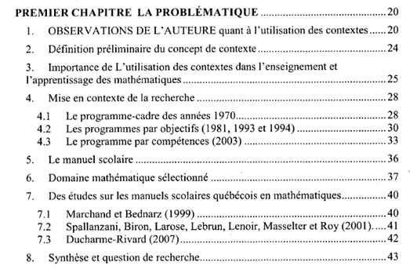

Slide 31
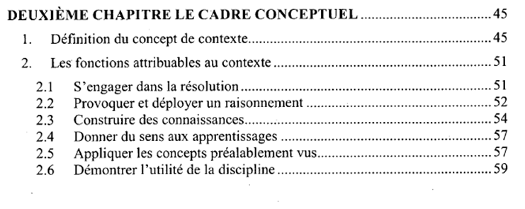
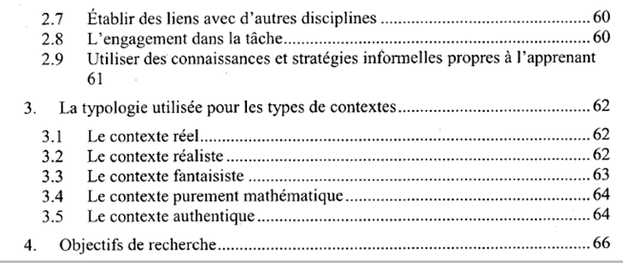

Slide 32
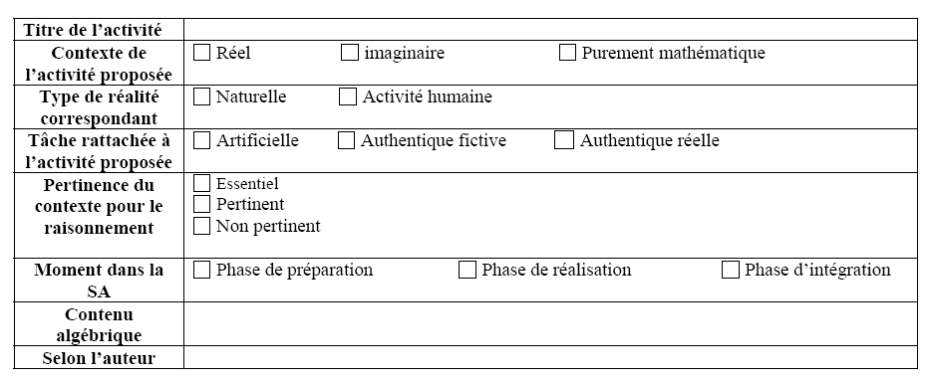
Grille de collecte des données

Slide 33
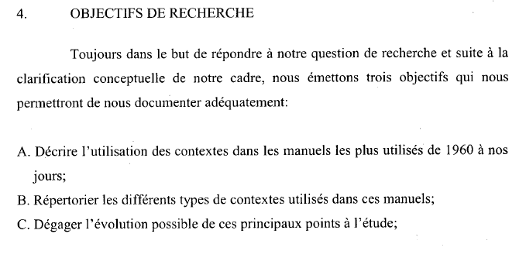

Slide 34
Exemple d’une schématisation d’une ébauche de problématisation

Slide 35
2. Importance de l’enseignement de la statistique à l’école
1. Enseignement de la statistique et sociétés actuelles
Politique
Statistiques dans la société
Environnement
Santé
Statistiques dans les programmes
Arithmétique
Éducation
Mesure
Statistiques comme « savoirs essentiels » en mathématique
3. L’enseignement de la statistique au Québec
Géométrie
États-Unis (NCTM)
Québec
Probabilités
Statistiques
Description des programmes du primaire et du secondaire
Évolution et changements (outils numériques)
« Fournit du sens aux données »
5. Différence statistiques et mathématiques
4. Analyse des définitions en lien avec la didactique de la statistique
Nécessité d’un contexte
Variabilité des données
Numéracie
Littéracie
6. Recherches récentes sur l’enseignement et l’apprentissage des mathématiques et de la statistique à l’école
Nécessité pour les statistiques: réflexions critiques
Pensée critique
7. Pertinence scientifique de la recherche
Recherches peu penchées sur la pensée critique et la didactique des statistiques
8. Objectif général de la recherche:
Documenter, analyser et comprendre le développement de la pensée critique à l’égard des activités statistiques dans un contexte d’enseignement de la statistique chez des élèves de la fin du primaire et du début du secondaire.
Whitin (2006)
Combiner cadre théorique de la pensée critique et de la didactique des maths.
McNab et al. (2006)

Slide 36
Atelier: construction du problème de recherche
Placez-vous en équipe de 3 ou 4.
Faites un tour de table pour aborder une de vos préoccupations actuelles.
Formuler par écrit votre problème de recherche
Dans votre équipe, discutez chacun des problèmes en répondant aux questions suivantes:
Le problème est-il un problème pratique ou un problème de recherche?
Le problème est-il pertinent sur le plan socio-éducatif?
Le problème est-il pertinent sur le plan scientifique? Comment pouvez-vous convaincre une personne de votre communauté que ce problème est pertinent
Le problème est-il réaliste ?
Sur quelles assises conceptuelles repose votre recherche

